Slide 1
HW2 Hill cipher
TA 吳元魁

Slide 2
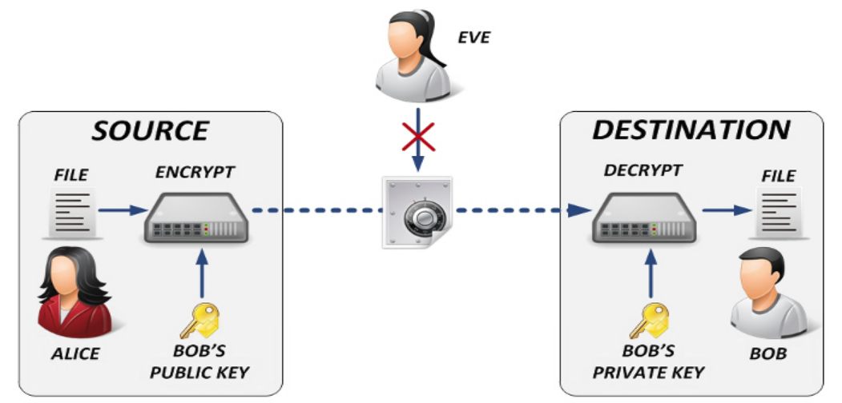
Cryptography

Slide 3
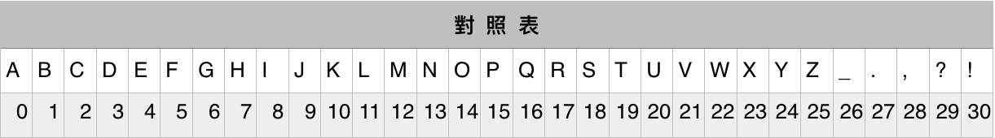

Hill cipher
Hill cipher 是一種簡單的加密方式，利用矩陣的乘法就可以達到線性加密的效果。
首先要確定字母集S ( = 31 )
Plain text: THIS IS AN APPLE.
if n = 3
THI S_I S_A N_A PPL E.. (最後一個不足n則重複末字母補齊)
Key:
經過加密之後：WPK_FJEIIXZ.OQFPM_

Slide 4
Flow chart
encode stage:
decode stage:
Crack password:
[encode matrix] * [Plain] = [Cipher]
[encode matrix] = [Cipher] * [Plain]^-1
Plain text
encode matrix
mod
Cipher text
Cipher text
decode matrix
mod
Plain text

Slide 5
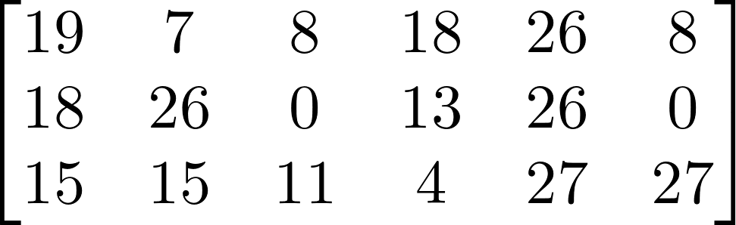
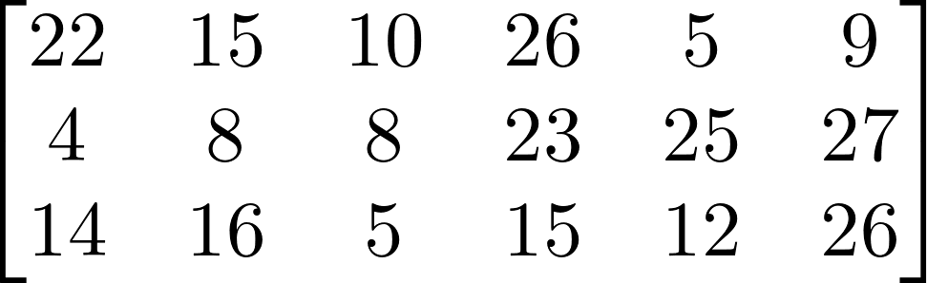
How to do
Encode
Tranform “THI S_I S_A N_A PPL E..” into matrix
Cipher = key*Plain (mod S)
=> WPK_FJEIIXZ.OQFPM_
Decode
Find modular inverse of a matrix (a little different to inverse matrix)
Plain = mod_inv_key * Cipher (mod S)
util.py (在ceiba的檔案裡)
inv_key(key) may help, import it and use it.
key is a numpy array.

Slide 6

破解Hill Cipher
利用線性獨立的Plain-Cipher pair 解 Key
將明文、密文化成矩陣，若線性獨立則可逆。
加密式子
反推key
利用線性獨立之P推出Key之後，則可反推所有密文之明文。
(mod S)
(mod S)

Slide 7
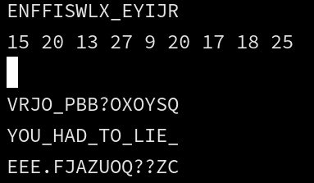
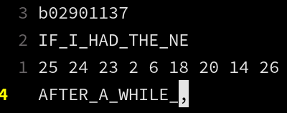
作業規定
每個人依據學號得到密文和明文(https://goo.gl/nyCKFN)，請依照自己的學號作答。
第一行為問題一的密文，第二行為問題一的public key，第四、五行分別為問題二的” a pair of cipher text(第四行) and plain text(第五行)”，第六行為需要問題二解密的密文(the other cipher text)
請將答案存成「學號_ans.txt」上傳到CEIBA.
第1行請輸入學號，第2行輸入第一題答案，3~4行第二題答案，其中第3行為KEY，第4行是decode的結果。
ex: (非第一項說明圖片的解答)
題目請見LinearAlgebraHW#2.pdf
deadline: 10/26(五) 3:00 遲交每24小時: 分數*0.8

Slide 8
key, text轉換成矩陣
無論是key還是plain text, cipher text，請用numpy.reshape來轉換成矩陣 numpy.reshape(a, (3, 4))是將 a 這個numpy array轉換成 3x4 的矩陣 ex: key: 11 12 13 14 15 16 17 18 19 plain text: ABCDEFGHIJKLMNO key會變成[[11, 12, 13], [14, 15, 16], [17, 18, 19]] plain text會變成[[1, 2, 3, 4, 5], [6, 7, 8, 9, 10], [11, 12, 13, 14, 15]]

Slide 9
測資：
cipher: VJWUV,EDI
plain: IS_THAT_W
key: 25 8 25 9 9 16 28 21 18
請注意臉書社團的Q&A
作業的一些補充規定會在上面和ceiba上做更新

Slide 10
Reference
李宏毅老師的說明影片：https://www.youtube.com/watch?v=G_dATE22UqY
現代啟示錄：Hill Cipher https://ccjou.wordpress.com/2013/09/10/%E5%B8%8C%E7%88%BE%E5%AF%86%E7%A2%BC/?fbclid=IwAR175SK34eqCXJfhOsDnlk_0cEQ4bLSDG1BSSsd36JQSMaq436LxlpJoIok

Slide 11
Appendix

Slide 12
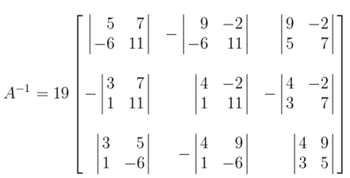
modular inverse of a matrix
The principle is the same, but one has to calculate the modular inverse of the matrix determinant.
det(A) = 200 ; (det(A))^-1 = 1/200 = 20 (mod 31)
20
not 1/200
(mod 31)
hint: when you call np.linalg.inv(), you will get
but what you need is
In this case, not 1/200, replace it by det(A)^-1 mod(31)

Slide 13
modular inverse of the matrix determinant
What is 1/200 mod 31 ?
200 * 20 (mod 31) = 1
1/200 (mod 31) = 20

